Slide 1
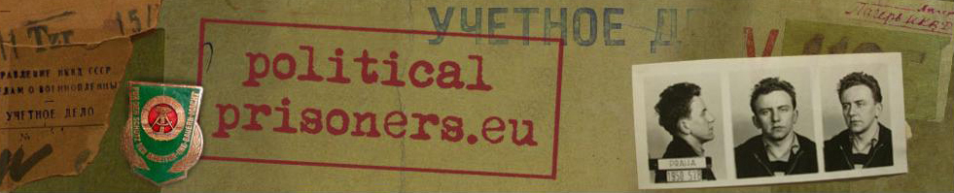



Prostor a čas ve vězení
Klára Pinerová
Filozofická fakulta Univerzity Karlovy v Praze
Ústav hospodářských a sociálních dějin
Ministerstvo obrany ČR

Slide 2
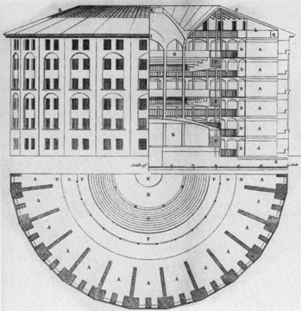


Jeremy Bentham - Panopticon
typ vězeňské budovy, v níž díky specifickému designu bylo dosaženo toho, že vězni byli jednak vzájemně izolováni, a navíc si nebyli jisti, kdy a jestli vůbec jsou pozorováni.

Slide 3
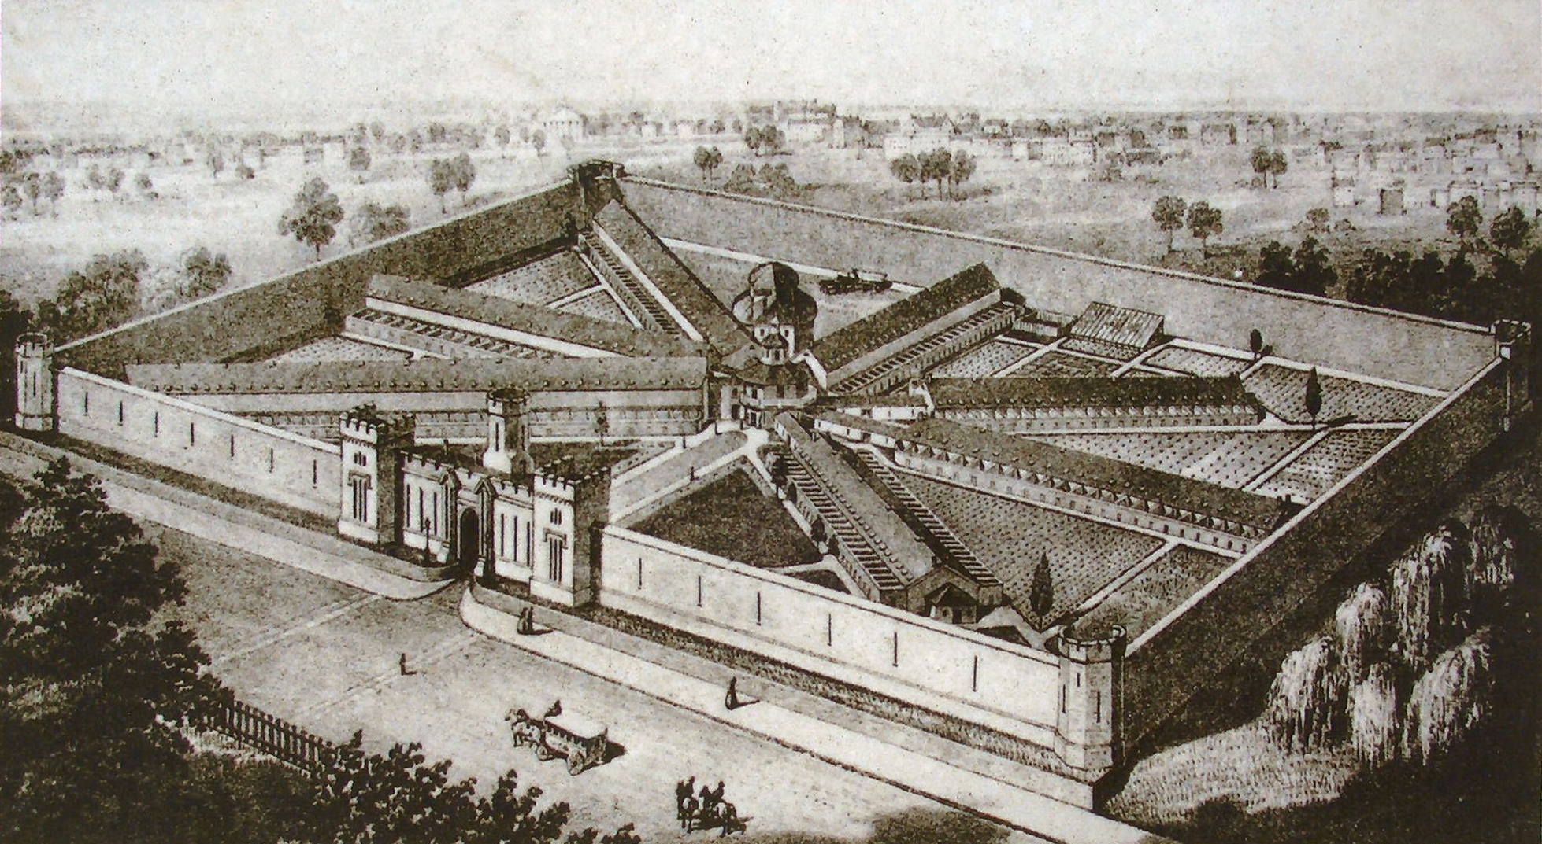
Věznice postavené podle vzoru Panoptikon
Eastern State Penitentiary

Slide 4
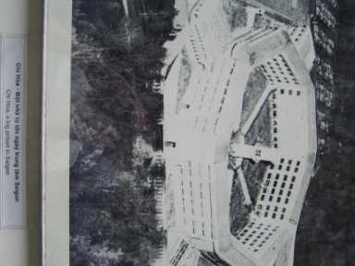
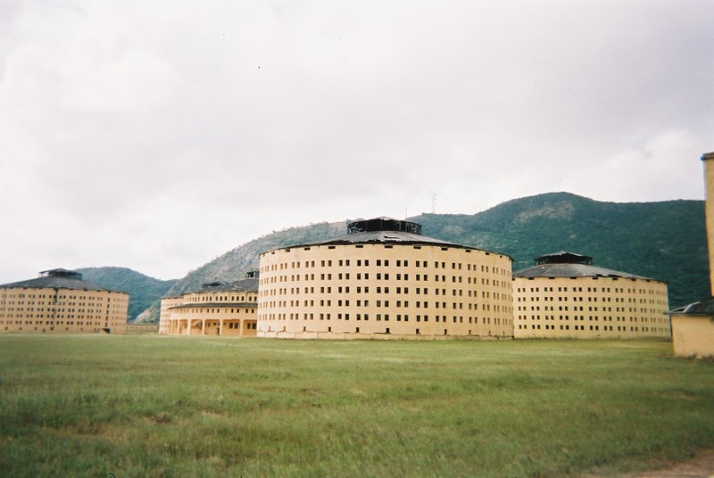
Chi Hoa (Vietnam)
Presidio Modelo (Kuba)

Slide 5
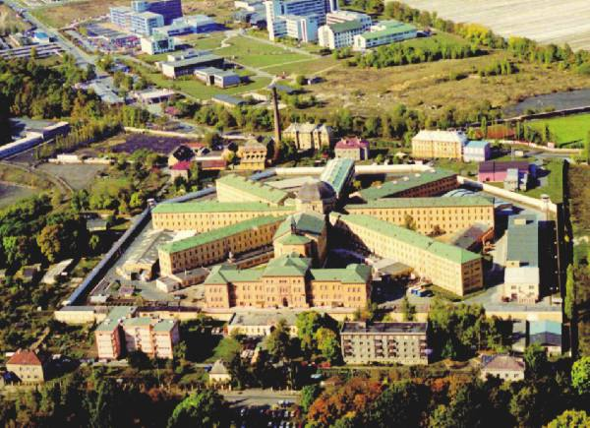
Věznice Plzeň-Bory

Slide 6
Hranice od vnějšího světa
Viditelné hranice:
  ostnaté dráty, zdi
  brána
  strážné věže
Imaginární hranice:
  zamezení kontaktů s okolním světem
  cenzura
  hlídané návštěvy
  zamezení přístupu k dennímu tisku

Slide 7
Pohled do ostrahového pásma v trestaneckém pracovním táboře Ležnice

Slide 8
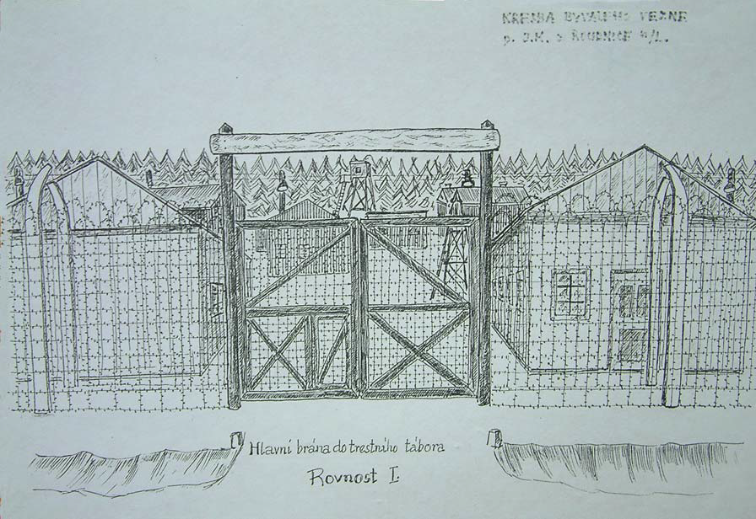
Hlavní brána do trestaneckého pracovního tábora Rovnost I
(1951-1953)
      Kresba Josefa Kulhavého

Slide 9
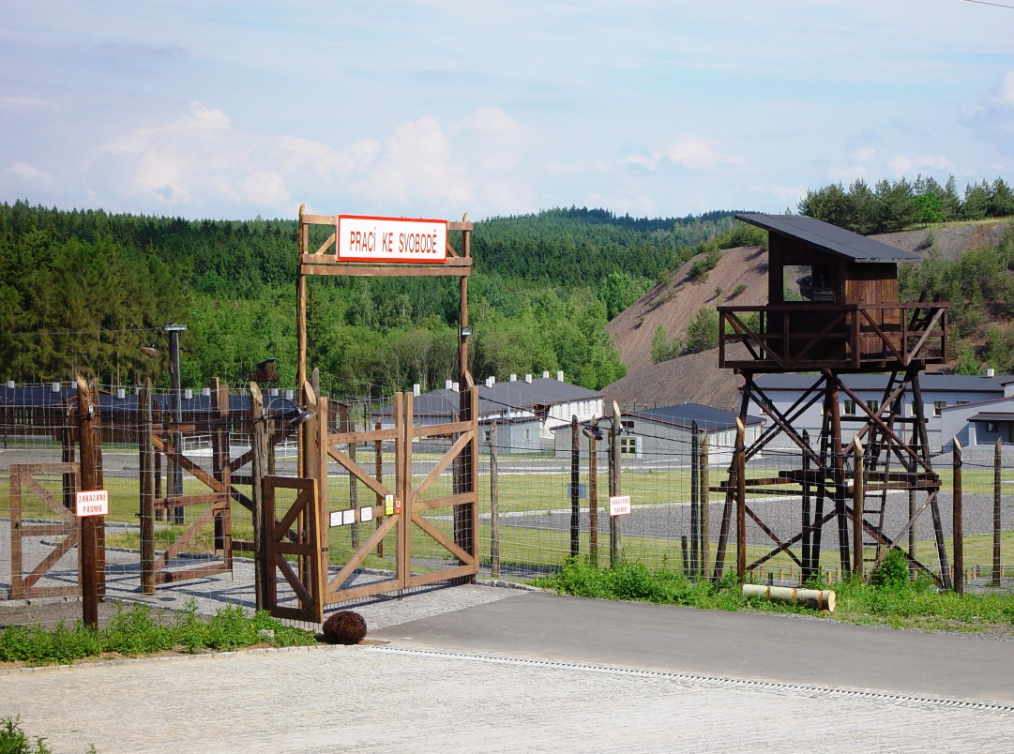
Brána – Památník Vojna Příbram

Slide 10
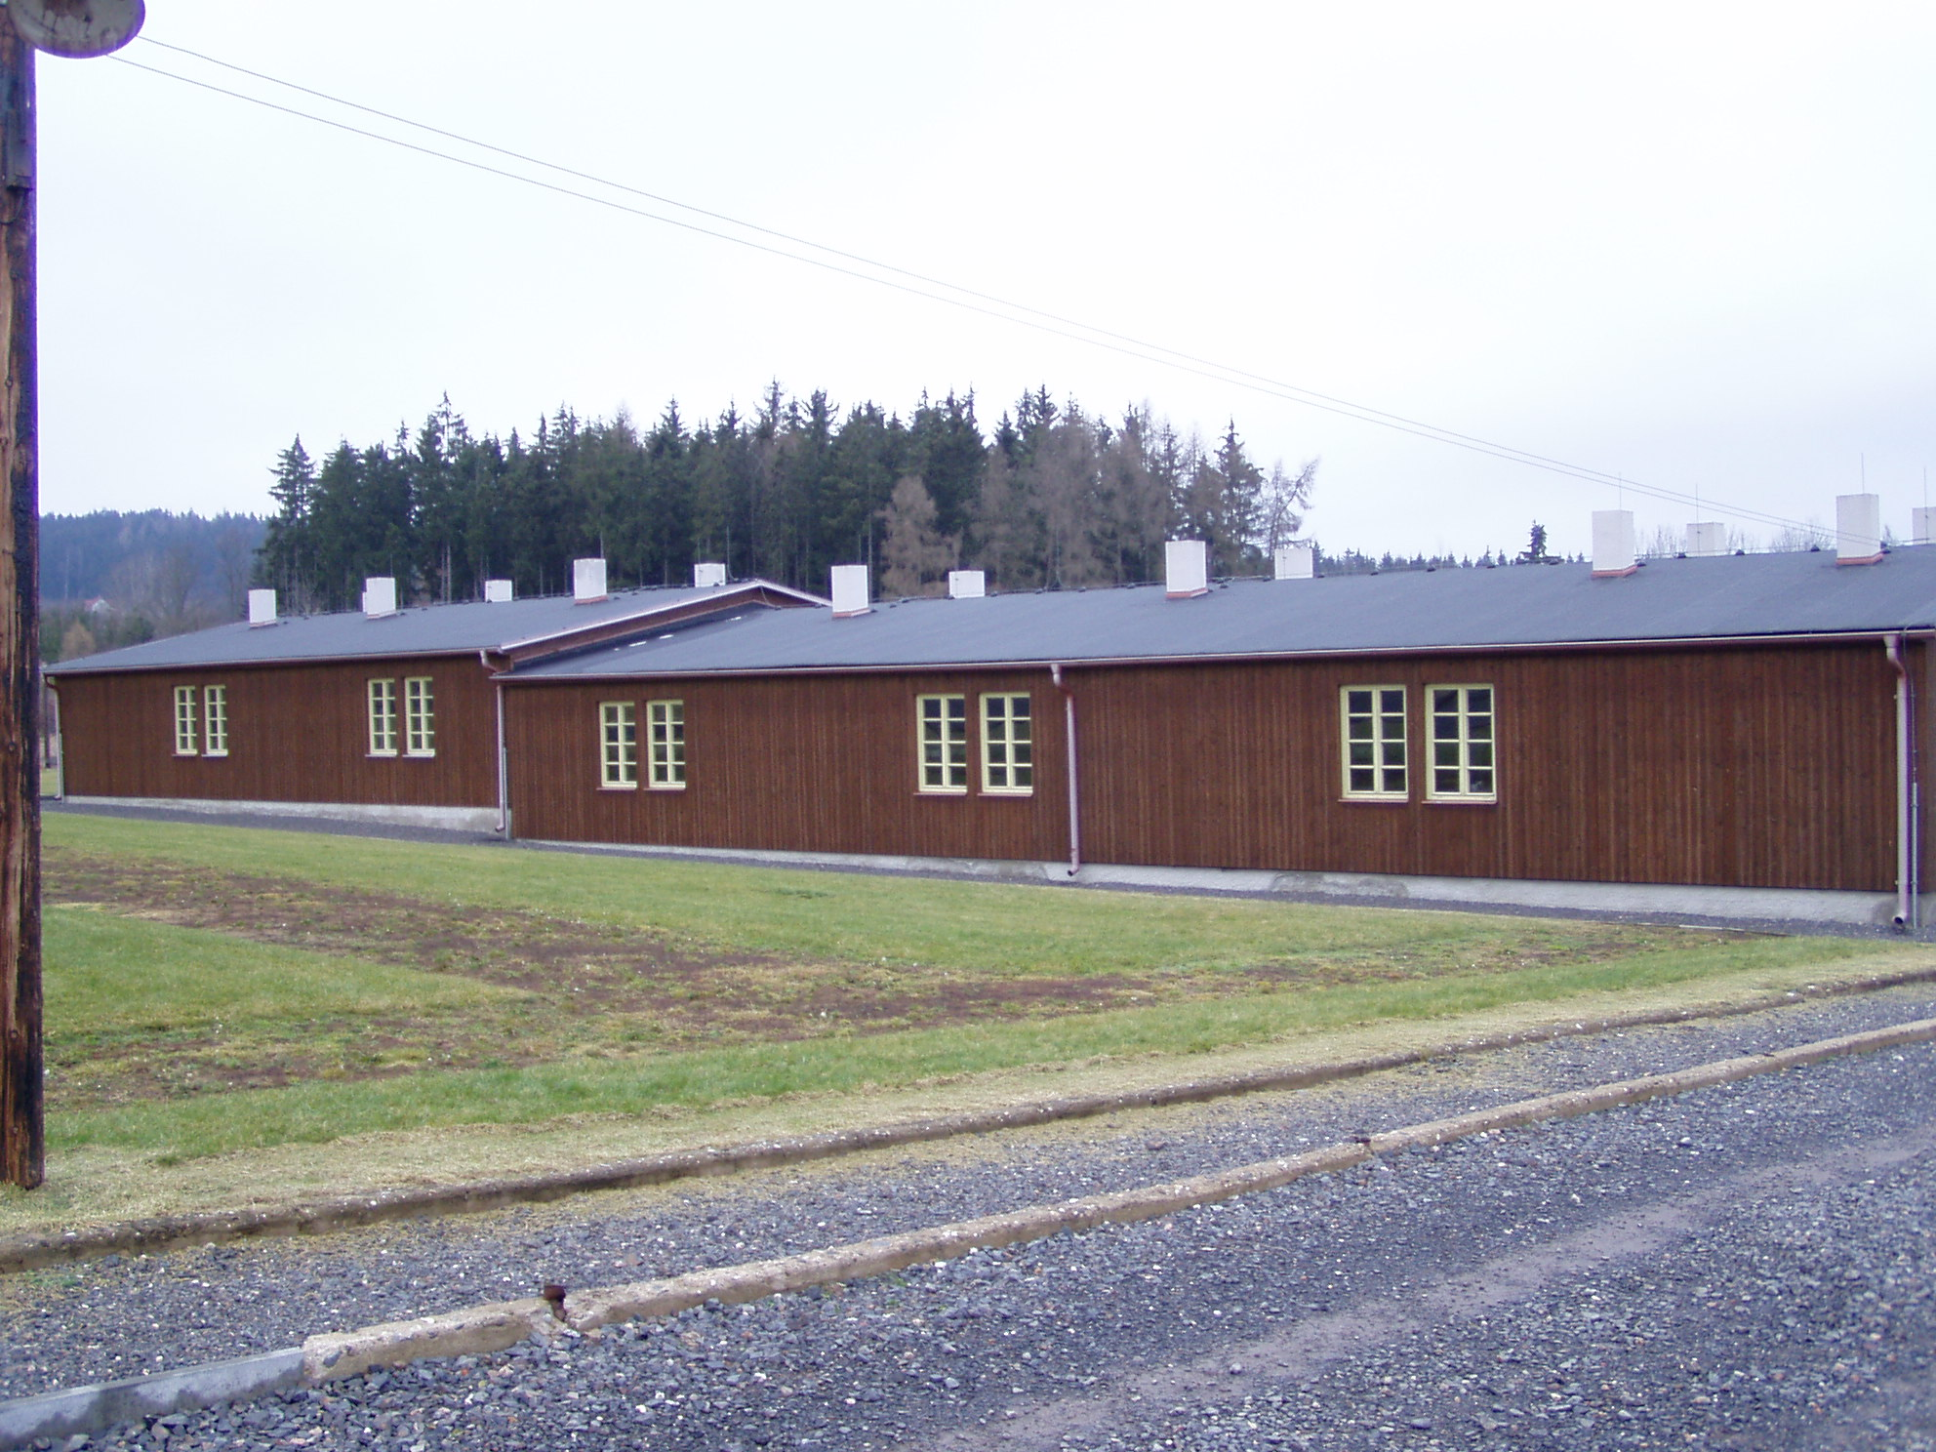
Ubytování – typizované dřevěné baráky

Slide 11
Podoba trestaneckého pracovního tábora Rovnost - Josef Kulhavý

Slide 12
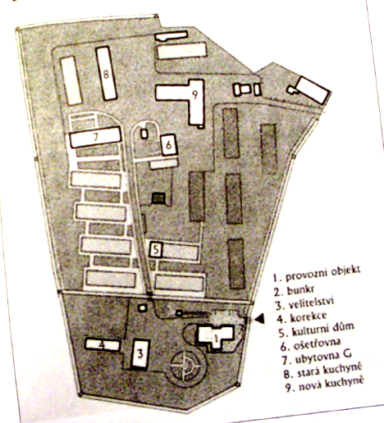
Plán tábora Vojna

Slide 13
Čas
Odlišný způsob vnímání času na svobodě a ve vězení:
  NA SVOBODĚ
  člověk na svobodě je převážně aktérem své činnosti
  živá sociální interakce
  možnost výběru prostředí
  provázaná časoprostorová dimenze
VE VĚZENÍ
ztráta osobní svobody
režimový a další nátlak institucí
sociální izolace

Slide 14
„Ustal čas s mnoha začátky a s mnoha konci. Teď je přesné vyměřen krajními body, zatčením a propuštěním. Mezi nimi se vše jen neustále opakuje. Čeká se na budíček, večerku, jídlo, na neděli, na vše. Každý den se vleče, ale týdny ubíhají, obojí ze stejného důvodu, z jejich uniformity. Čas osvobozený ze stejných událostí, nikoli pravidelně se opakujících, musí být zvládnut. Proto se čas neustále počítá; roky, měsíce, dny, hodiny.“
VAŠÍČEK, Zdeněk. Přijetí podmínek: vybrané statě z let 1982 - 1996. Praha: TORST, 1996, s. 46.

Slide 15
Metodologické inspirační zdroje
GOFFMAN, Erving. Asylums: Essays on the Social Situation of Mental Patients and Other Inmates. Chicago, 1961.
SYKES, Gresham M. The Society of Captives. A Study of a Maximum Security Prison, Princeton/ New Jersey 1958.
CLEMMER, Donald. The prison Community. New York 1958
GIALLOMBARDO, Rose. Society of Women. A Study of a Women´s Prison, New York 1958.
FOUCAULT, Michel. Dohlížet a trestat: kniha o zrodu vězení. Praha: Dauphin, 2000.
SOFSKY, Wolfgang. Řád teroru. Koncentrační tábor. Praha: Argo, 2006.

Slide 16
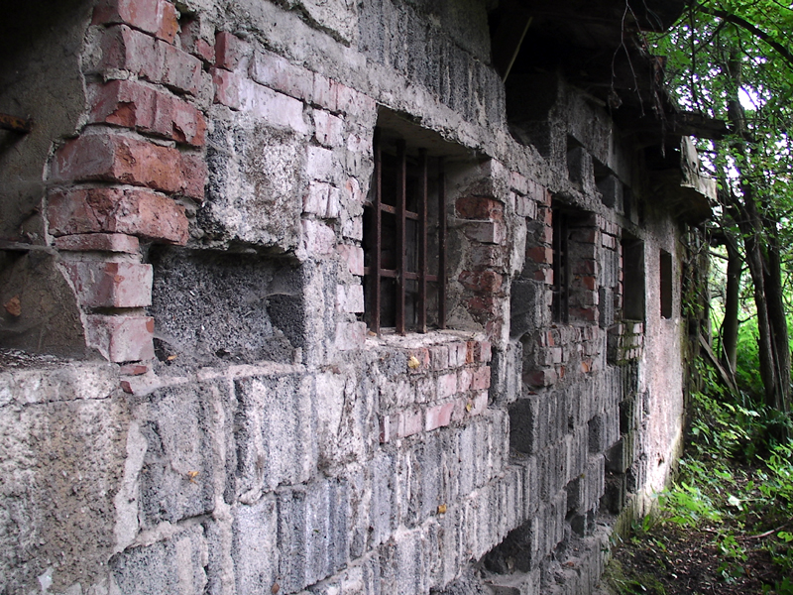

Děkuji za pozornost
Zbytky korekce na místě bývalého trestaneckého pracovního tábora Barbora
KONTAKT:
klara.pinerova@seznam.cz

